Slide 1
Управление Федеральной службы по надзору в сфере природопользования по Ханты-Мансийскому автономному округу - Югре
Плата за негативное воздействие
на окружающую среду
Форма Декларации – приказ Минприроды России № 3 от 09.01.2017
Ставки платы - Постановление Правительства РФ от 13.09.2016 № 913, от 29.06.2018 № 758
Правила исчисления и взимания платы – постановление Правительства РФ от 03.03.2017 № 255
Терентьев Михаил Владимирович

Slide 2
Управление Федеральной службы по надзору в сфере природопользования по Ханты-Мансийскому автономному округу - Югре
Основные требования к Декларации о плате за НВОС
Согласно Порядка (утв. Приказом Минприроды России № 3 от 09.01.2017), Декларация предоставляется в форме электронного документа, подписанного электронной подписью, посредством информационно-телекоммуникационной сети «Интернет»
Также, Порядком определены случаи предоставления декларации о плате на бумажном носителе (лично, через уполномоченного представителя, либо в виде почтового отправления с описью вложения и уведомлением о вручении):
При годовом размере платы за предыдущий отчетный период равном или менее 25 тысяч рублей лица, обязанные вносить плату, вправе представлять декларацию о плате на бумажном носителе в одном экземпляре с обязательным представлением копии на электронном носителе, сформированной путем использования электронных сервисов;
В случае отсутствия у лица, обязанного вносить плату, технической возможности подключения к сети «Интернет», декларация о плате представляется на бумажном носителе.
Для нескольких объектов, оказывающих негативное воздействие на окружающую среду, но располагающихся в пределах территории одного субъекта Российской Федерации, предоставляется одна декларация о плате. В случае расположения указанных объектов на территориях нескольких субъектов Российской Федерации, по каждому субъекту предоставляется отдельная декларация о плате.

Slide 3
Управление Федеральной службы по надзору в сфере природопользования по Ханты-Мансийскому автономному округу - Югре
Электронный форматы для предприятий с собственным ПО
http://rpn.gov.ru/deklar_huge Электронный формат «Декларация о плате за негативное воздействие на окружающую среду»
Требования к форматам представления отчетов
в Росприроднадзор в электронном виде https://lk.fsrpn.ru
Технические условия
Cертификат ФС по надзору в сфере природопользования
Cертификат УЦ Адиком
Cертификат Головного УЦ

Slide 4
Управление Федеральной службы по надзору в сфере природопользования по Ханты-Мансийскому автономному округу - Югре
Разъяснение Федеральной службы по надзору в сфере природопользования (Росприроднадзора)
№ АА-10-04-36/26733 от 06.12.2017 г. «Об отнесении отходов к твердым коммунальным отходам (ТКО)»

Slide 5
Управление Федеральной службы по надзору в сфере природопользования по Ханты-Мансийскому автономному округу - Югре
Основные ошибки при заполнении
- Декларация не соответствует форме, утвержденной приказом Минприроды России от 09.01.2017 № 3;
- При исчислении платы применяются коэффициенты, учитывающие инфляцию, дополнительные коэффициенты 1,2 при выбросе загрязняющих веществ в атмосферный воздух городов, коэффициенты экологической значимости, прежние нормативы платы;
Не обоснованно применяется коэффициент 0,3;
Не обоснованно применяется плата за размещение отходов в пределах лимитов в отсутствие установленных лимитов, при несвоевременном представлении или не представлении технического отчета или отчета для субъектов малого или среднего предпринимательства;
- Информация, указанная в Декларации не соответствует сведениям, отраженным в статистическом отчете 2-ТП (отходы), техническом отчете.

Slide 6
Управление Федеральной службы по надзору в сфере природопользования по Ханты-Мансийскому автономному округу - Югре
Статья 8.5 КоАП - сокрытие, умышленное искажение или несвоевременное представление информации, содержащейся в декларации о плате за негативное воздействие на окружающую среду влечет наложение административного штрафа в соответствии с санкциями статьи 8.5 КоАП РФ на должностных лиц – от 3 000 до 6 000 рублей; на юридических лиц – от 20 000 до 180 000 рублей.
Статья 8.41 КоАП - Невнесение в установленные сроки платы за негативное воздействие на окружающую среду влечет наложение административного штрафа на должностных лиц в размере от 3 000 до
6 000 рублей; на юридических лиц - от 50 0000 до 100 000 рублей.

Slide 7
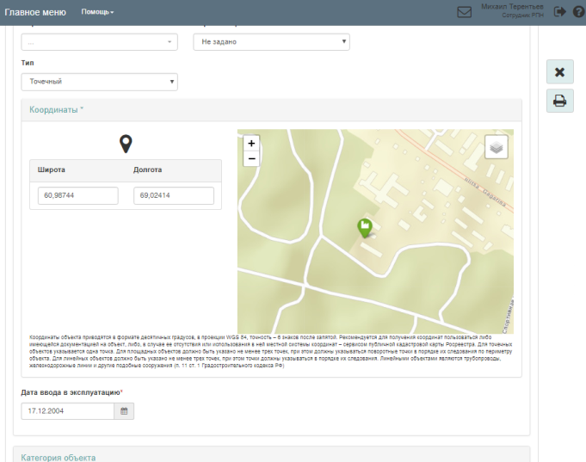
Электронные сервисы Федеральной службы по надзору в сфере природопользования (Росприроднадзора) lk.fsrpn.ru
Модуль природопользователя
Личный кабинет природопользователя
Терентьев Михаил Владимирович

Slide 8
http://rpn.gov.ru/otchetnost "Модуль природопользователя« бесплатное средство подготовки отчетности природопользователя (версия 4.7.0 от 21.07.2018)
Что нового:
+ 2-ТП Рекультивация.
+ группировка объектов по производственным территориям.
+ признак 'Пересчет по сроку действия' в нормативах и лимитах.
* отчет 'Объекты утилизации и места сбора отходов' приведен в соответствие с новым приказом.
* обновлен справочник ОКАТО/ОКТМО.
* обновлен справочник Органов Росприроднадзора.
* обновлен справочник 'ЗВ в атмосферу по классификации СПб'.
* обновлен справочник 'Ставки за отходы'. - исправлена ошибка изменения класса опасности в ЗВ организации. - исправлена ошибка 'Formula length cannot exceed 32767 characters' при выгрузке заявки о постановке объектов на учет в Excel.

Slide 9
rpn.gov.ru/otchetnost - Видеоинструкции
Малым и средним предприятиям и ИП | Крупным предприятиям с собственным ПО | Инструкция по заполнению
rpn.gov.ru/deklar | rpn.gov.ru/deklar_big | Декларация по плате за НВОС
rpn.gov.ru/msp |  | Отчет субъектов МСП
rpn.gov.ru/2tp | rpn.gov.ru/2tp_big | 2-ТП (отходы).
rpn.gov.ru/tovary_small | rpn.gov.ru/tovary_big | Декларация о количестве выпущенных в обращение готовых товаров
rpn.gov.ru/util_tovary_small | rpn.gov.ru/util_tovary_big | Отчёт о выполнении нормативов утилизации отходов от использования товаров
rpn.gov.ru/ecosbor_small | rpn.gov.ru/ecosbor_big | Расчет Экологического сбора
rpn.gov.ru/otch-nvos | rpn.gov.ru/otch-nvos2 | Постановка на государственный учет объектов НВОС
rpn.gov.ru/power_small | rpn.gov.ru/power_big | Отчет об объектах (мощностях) основного технологического оборудования по обеспечению утилизации отходов от использования

Slide 10
Управление Федеральной службы по надзору в сфере природопользования по Ханты-Мансийскому автономному округу - Югре
Электронный форматы для предприятий с собственным ПО
http://rpn.gov.ru/deklar_huge Электронный формат «Декларация о плате за негативное воздействие на окружающую среду»
http://rpn.gov.ru/biginstruction_2tp Электронный формат «Отчеты 2-ТП (отходы) и МСП»
http://rpn.gov.ru/node/28131 Электронный формат «Заявка о постановке объекта на государственный учет»
http://rpn.gov.ru/deklar_tovary_4 Электронный формат «Декларация о количестве товаров, подлежащих утилизации»
http://rpn.gov.ru/util_4 Электронный формат «Отчет о выполнении нормативов утилизации»
http://rpn.gov.ru/ecosbor_4 Электронный формат «Расчет экологического платежа»

Slide 11
Операторам ЭДО и разработчикам ПО для сдачи отчетности в Росприроднадзор Форматы отчетов и требования к ЭП https://lk.fsrpn.ru
Требования к форматам представления отчетов
в Росприроднадзор в электронном виде
Отчет субъектов малого и среднего предпринимательства об образовании, использовании, обезвреживании и размещении отходов;
Отчетов по форме 2-ТП (отходы);
Расчет платы за негативное воздействие на окружающую среду;
Заявка о постановке объекта на учет, актуализации, снятия с учета;
Информация об объектах утилизации и местах сбора отходов в соответствии с приложениями 10, 11 к Правилам создания, эксплуатации и модернизации единой государственной информационной системы учета отходов от использования товаров;
Декларация о количестве товаров, подлежащих утилизации после утраты потребительских свойств, выпущенных в обращение на территорию РФ;
Отчет о выполнении нормативов утилизации отходов от использования товаров, подлежащих утилизации после утраты потребительских свойств;
Расчетов экологического сбора;

Slide 12
Требования к подписи и алгоритмам шифрования при представлении отчетов в Росприроднадзор
в электронном виде https://lk.fsrpn.ru
Технические условия
Cертификат ФС по надзору в сфере природопользования
Cертификат УЦ Адиком
Cертификат Головного УЦ

Slide 13
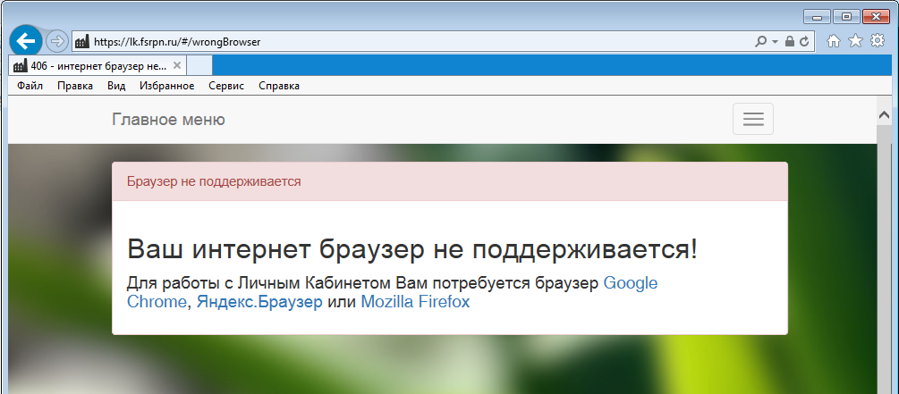
www.lk.fsrpn.ru Личный кабинет природопользователя

Slide 14
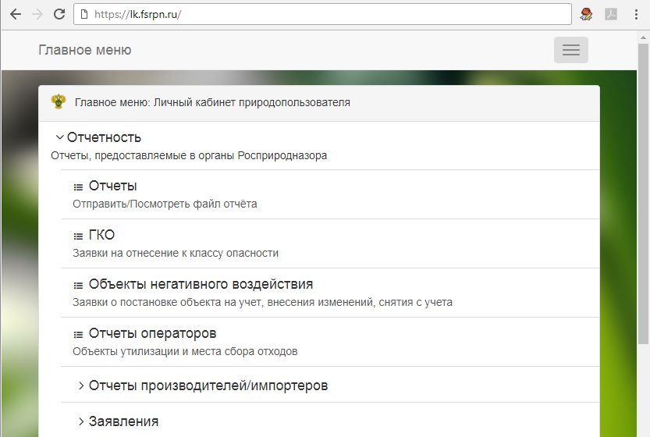

Slide 15
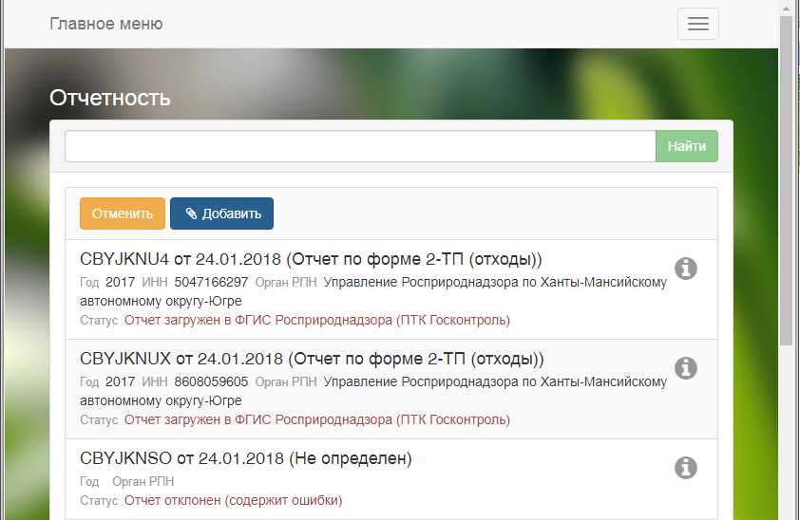

Slide 16
Управление Федеральной службы по надзору в сфере природопользования по Ханты-Мансийскому автономному округу - Югре
Спасибо за внимание!

